Slide 1





SubTrack
Ứng dụng quản lý gói đăng ký định kỳ
Môn Lập trình thiết bị di động · Nhóm 4 thành viên
Notes:
Giới thiệu tên đề tài SubTrack và các thành viên trong nhóm.

Slide 2


Tên đề tài và lý do chọn
Dịch vụ trả phí định kỳ ngày càng nhiều
TÊN ĐỀ TÀI
Netflix, Spotify, YouTube Premium, iCloud, phần mềm học tập… mỗi người dùng cùng lúc nhiều gói.
Xây dựng ứng dụng di động quản lý các gói đăng ký định kỳ – SubTrack
Tự động gia hạn nên dễ quên
Khoản nhỏ lẻ, bị trừ tiền cho cả dịch vụ không còn dùng đến.
Khó biết tổng chi mỗi tháng
Ý tưởng tham khảo từ Sub Radar (subradar.app); nhóm tự thiết kế tên, giao diện và mã nguồn.
Mỗi gói một chu kỳ tuần/tháng/năm, khó cộng dồn bằng tay.
Phù hợp yêu cầu môn học
Đủ CRUD, database, xử lý ngày, tìm kiếm/lọc và thống kê.

Slide 3



Mục đích của ứng dụng
Giúp người dùng chủ động kiểm soát mọi khoản đăng ký định kỳ ở một nơi duy nhất
Quản lý tập trung
Nhắc trước hạn
Nắm rõ chi phí
Ra quyết định giữ / hủy
Lưu tên dịch vụ, giá, chu kỳ, ngày thanh toán, danh mục, ghi chú của mọi gói.
Hiển thị khoản sắp đến hạn, gửi thông báo để không bị trừ tiền bất ngờ.
Quy đổi mọi gói về chi phí tháng, thống kê theo danh mục và gói đắt nhất.
Thấy rõ gói nào ít dùng mà tốn tiền để chủ động hủy, tiết kiệm.

Slide 4




Ứng dụng phục vụ ai, giải quyết vấn đề gì
ĐỐI TƯỢNG SỬ DỤNG
VẤN ĐỀ → GIẢI PHÁP
Sinh viên
Quên ngày gia hạn, bị trừ tiền bất ngờ
Danh sách khoản sắp đến hạn + thông báo nhắc trước
Ngân sách hạn chế, dùng nhiều app giải trí, học tập.
Không biết tổng chi cho đăng ký mỗi tháng
Dashboard và thống kê quy đổi chi phí theo tháng
Người đi làm
Nhiều gói công việc, lưu trữ đám mây, phần mềm.
Thông tin rải rác trong email, ghi chú
Lưu tập trung một nơi, tìm kiếm, lọc, sắp xếp
Gia đình, nhóm bạn
Dùng chung gói, cần nhớ ai trả và khi nào.
Trả tiền cho gói không còn dùng
Trạng thái gói, danh sách gói tốn tiền nhất

Slide 5

Khảo sát ứng dụng tương tự
S
Sub Radar
B
Bobby
R
Rocket Money
subradar.app · Web/Mobile
iOS
iOS · Android · Web
+ Giao diện tối giản, dễ dùng
+ Theo dõi gói và ngày gia hạn rõ ràng
− Giao diện tiếng Anh
− Chưa sát thói quen dùng VND và dịch vụ trong nước
+ Thiết kế đẹp, nhập gói nhanh
+ Có sẵn biểu tượng nhiều dịch vụ, nhắc trước hạn
− Chỉ có trên iOS
− Bản miễn phí giới hạn số gói
+ Tự phát hiện gói đăng ký từ tài khoản ngân hàng
+ Hỗ trợ hủy gói, quản lý ngân sách
− Phải liên kết ngân hàng, lo ngại riêng tư
− Chủ yếu cho thị trường Mỹ; nhiều tính năng trả phí
Hướng đi của SubTrack: giao diện tiếng Việt, VND mặc định, nhập tay không cần liên kết ngân hàng, miễn phí, tập trung đúng nhu cầu nhắc hạn và thống kê.

Slide 6



Chức năng chính (MVP)
Dashboard tổng quan
Quản lý gói (CRUD)
Tìm kiếm, lọc, sắp xếp
Tổng số gói, chi phí tháng ước tính, khoản sắp đến hạn, gói gần nhất.
Thêm, xem chi tiết, sửa, xóa gói; kiểm tra dữ liệu hợp lệ.
Tìm theo tên; lọc danh mục, trạng thái; sắp theo ngày hoặc chi phí.
Nhắc hạn thanh toán
Thống kê chi phí
Lưu trữ bền vững
Danh sách khoản sắp đến hạn; thông báo cục bộ nếu đủ thời gian.
Tổng chi theo tháng, phân bổ theo danh mục, gói chi phí cao.
Dữ liệu lưu trên database, mở lại app vẫn còn.

Slide 7





Chức năng mở rộng
Làm sau khi MVP đã ổn định
Đăng ký / đăng nhập
Mỗi tài khoản chỉ xem dữ liệu của mình
Không làm trong phạm vi môn học
Trạng thái gói
Thanh toán thật, lưu thông tin thẻ ngân hàng
Tự đọc giao dịch ngân hàng hoặc email
AI, đồng bộ đa thiết bị, hệ thống quản trị phức tạp
Phụ thuộc API bên thứ ba cho chức năng cốt lõi
Đang hoạt động, tạm ngưng, đã hủy
Biểu đồ chi phí
Theo tháng và theo danh mục
Tùy chọn thời gian nhắc
Nhắc trước 1, 3 hoặc 7 ngày
Xuất CSV, chia sẻ báo cáo
Sao lưu danh sách, gửi báo cáo chi phí

Slide 8
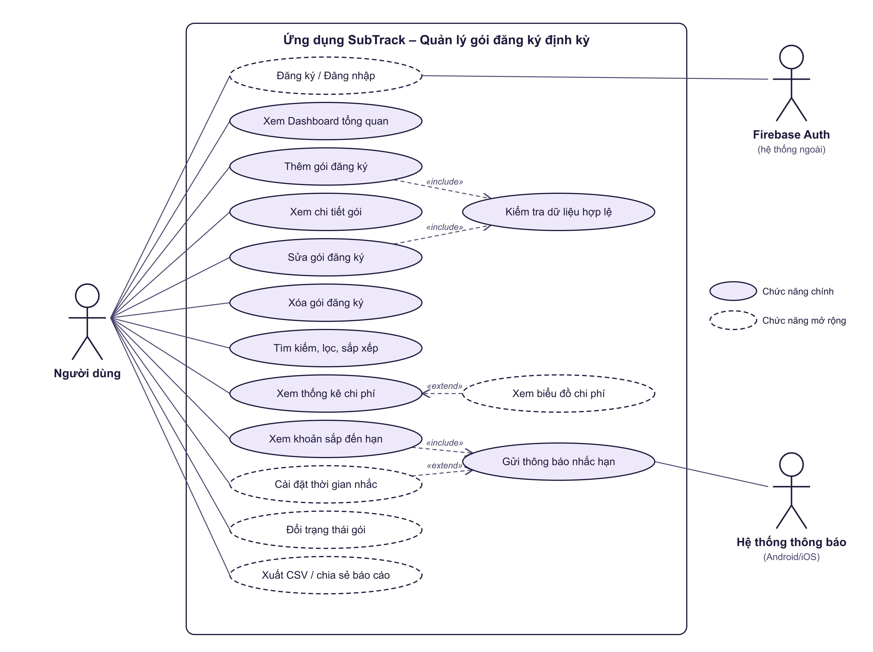
Sơ đồ Use Case
3
tác nhân
Người dùng, Firebase Auth, Hệ thống thông báo
10
use case chính
CRUD, Dashboard, tìm kiếm, thống kê, nhắc hạn
5
use case mở rộng
Đăng nhập, trạng thái, thời gian nhắc, biểu đồ, xuất CSV
Đặc tả chi tiết: file UseCase_SubTrack.docx

Slide 9



Công nghệ sử dụng
KIẾN TRÚC
Flutter 3 (Dart)
Cloud Firestore
Giao diện (Screens, Widgets)
Flutter · Dart
Một mã nguồn chạy Android và iOS, hot reload
Database online, realtime, không cần tự viết server
Repository / Service
Tách UI khỏi truy cập dữ liệu
Firebase Authentication
flutter_local_notifications
Đăng ký, đăng nhập bằng email (mở rộng)
Thông báo nhắc hạn thanh toán
Firebase
Firestore · Authentication
fl_chart
Git, GitHub, Figma
Vẽ biểu đồ chi phí
Quản lý mã nguồn, review; thiết kế wireframe

Slide 10


Phân công công việc
Thành viên 1
Thành viên 2
Thành viên 3
Thành viên 4
Giao diện & Dashboard
CRUD gói đăng ký
Database & bảo mật
Nhắc hạn, thống kê, kiểm thử
Bộ màu, component chung, điều hướng
Màn hình Dashboard
Danh sách gói, trạng thái rỗng/loading/lỗi
Form thêm/sửa, màn hình chi tiết
Kiểm tra dữ liệu nhập
Tìm kiếm, lọc, sắp xếp
Schema, cấu hình Firebase
Lớp repository dùng chung
Xác thực, quy tắc truy cập, ERD
Tính chi phí tháng, màn hình thống kê
Nhắc hạn, thông báo cục bộ
Test case, tích hợp Git, dữ liệu demo
Họ tên: ………………
Họ tên: ………………
Họ tên: ………………
Họ tên: ………………

Slide 11
Kế hoạch thực hiện 4 tuần
1
2
3
4
Tuần 1
Tuần 2
Tuần 3
Tuần 4
Phân tích & thiết kế
Nền tảng & CRUD
Hoàn thiện tính năng
Kiểm thử & báo cáo
Chốt yêu cầu, Use Case, wireframe, ERD, tạo repo Git
Dựng giao diện chính, thiết lập Firebase, CRUD, dữ liệu mẫu
Dashboard, tìm kiếm/lọc, thống kê, nhắc hạn; tích hợp
Sửa lỗi, hoàn thiện UI, báo cáo, slide, demo

Slide 12
Cảm ơn thầy cô và các bạn
Nhóm 4 – SubTrack · Rất mong nhận được góp ý

